Slide 1

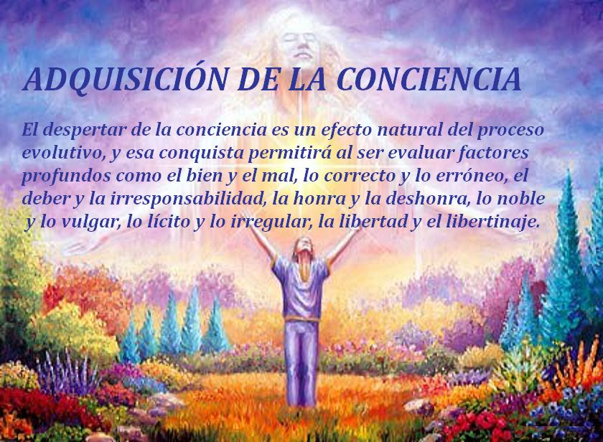
LA CONCIENCIA

Slide 2

La conciencia (del latín conscientia, que quiere decir: 'conocimiento compartido', pero diferente de consciencia, que quiere decir: ser conscientes de ello) se define en general como el conocimiento que un ser tiene de sí mismo y de su entorno, pero también se refiere a la moral o bien a la recepción normal de los estímulos del interior y el exterior.
Conscientĭa significa, literalmente, «con conocimiento» (del latín cum scientĭa).

Slide 3
El 7 de julio de 2012, científicos prominentes de diferentes ramas de las neurociencias se dieron cita en la Universidad de Cambridge para celebrar la Francis Crick Memorial Conference 2012, la cual trató sobre la Conciencia en Animales Humanos y no Humanos.
Hay una diferencia marcada entre los animales irracionales y el hombre racional. Por ejemplo: los animales carnívoros como el tigre o el león, no les queda ningún remordimiento de conciencia después de haber devorado un cabrito, ver como se retuerce del dolor cuando le clavan los colmillos.

Slide 4
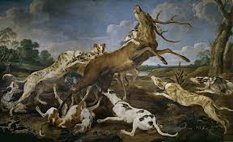
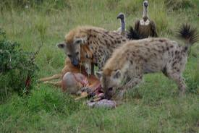
Observando la táctica de perros salvajes para obtener su alimento descubrí lo siguiente: Una jauría de perros hacen un cerco, encierran al venado y lo capturan sin misericordia devorándolo vivo.
Luego llegan las hienas que son más violentas y aprovechan esta situación y les quitan la presa, pero llegan dos leones que son más violentos todavía, y también se la arrebatan, las hienas tienen que ceder retirándose un poco, pero una ves más las hienas persisten y por ser más numerosas nuevamente recuperan su alimento.
Esta es una táctica que los animales carnívoros han desarrollado poco a poco, no porque tengan conciencia sino porque esa es su naturaleza. Y ninguna de estas especies tiene lastima de la otra diciendo, pobrecito tiene hambre.

Slide 5

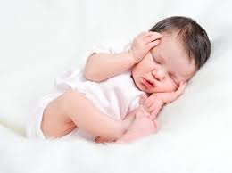

Un bebe nace inconsciente de lo que sucede a su alrededor. Pero «Desde los cinco meses de edad, los bebés poseen una forma de consciencia similar a la de los adultos, ha revelado un estudio del Centro Nacional de Investigaciones Científicas (CNRS) de Francia sobre percepción visual en niños muy pequeños».
A medida que el niño se va desarrollando, su conciencia también se desarrolla de acuerdo a sus conocimientos, porque es un ser moral, es decir se rige por las leyes morales que Dios estableció para él.

Slide 6
Aprendamos de un niño de doce años: Luc.2:49.
Entonces [él] les dice: ¿Qué hay? ¿Por qué me buscabais? ¿No sabíais que en los negocios que son de mi Padre me conviene estar?
Jesús a esta edad, a través de su conciencia ya sabía lo que era correcto y lo que no era correcto, en lugar de buscar otros niños y jugar con ellos en las calles, fue al templo para aprender más de Dios.
Lea Versos 46-47.
¿Quién le había enseñado estas reglas de conducta a Jesús?
Sin duda que los había escuchado de labios de María su madre, y esta a su ves los aprendió de su maestra Ana, la profetiza. Una mujer fiel a Dios. Lea Luc.2:36,37.
«Y descendió con ellos, y vino a Nazaret, y estaba sujeto a ellos…. ⁵² Y Jesús crecía en sabiduría, y [en] edad, y en gracia para con Dios y los hombres».
Versos 51,52.

Slide 7

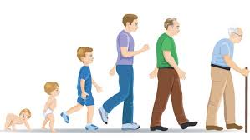
Dios nos imparte su voluntad a través de la conciencia, y de acuerdo al uso que hagamos de ella, se forma el carácter.
Sal.119:11. En mi corazón he guardado tus dichos, para no pecar contra ti.
El estudio de los cientificos concluye que “Este desarrollo es relativamente lento y se somete a una aceleración gradual en el desarrollo”.
Con el conocimiento gradual que adquiere el niño de cual es la voluntad de Dios discierne entre el bien y el mal. Y de acuerdo a ello debe educar la conciencia.

Slide 8

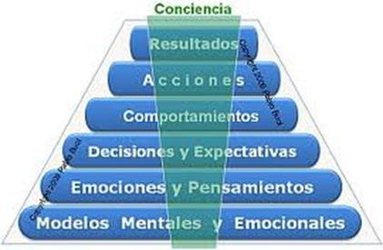

Resultados del buen o mal uso que le demos a los llamados de Dios

Slide 9

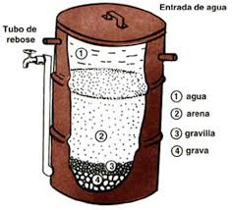
Hechos 24:16. «Y por esto, procuro yo tener siempre conciencia sin remordimiento acerca de Dios y acerca de los hombres».
La conciencia es como un filtro, donde van quedando poco a poco todas las impurezas de nuestro diario vivir. Y para volver a utilizarlo es necesario lavarlo.
Nota el filtro: Entre más tiempo, la capa de mugre se hace más gruesa.
El agua para lavar el filtro de la conciencia es la sangre de Cristo Jesús, a través de la confesión de nuestros pecados. Cada pecado confesado limpia tu conciencia, pero sin volver a reincidir.

Slide 10
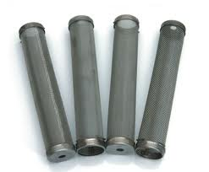
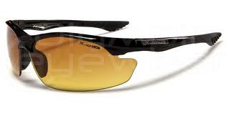

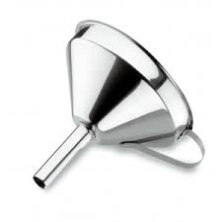

Debido a la contaminación generalizada se ha visto la necesidad de inventar diferentes clases de filtros.

Slide 11
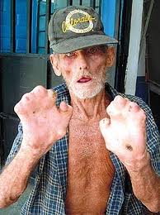
La pregunta es: ¿Cómo esta tu filtro?, ¿ya fuiste a Cristo confesando tus pecados hoy?
La lepra es una enfermedad que con el tiempo los dedos de las manos se tuercen, y cualquiera pensaría que causa un tremendo dolor, pero no es así, el cuerpo pierde la sensibilidad, es decir no siente dolor.
Se sabe de una persona leprosa, que de noche una de sus manos le quedó expuesta fuera de su cobija en el suelo, y al otro día se dio cuenta que un ratón le había comido sus dedos pero el no se dio cuenta, ni le causaba ningún dolor.

Slide 12
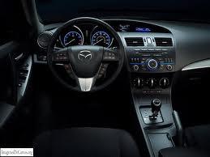
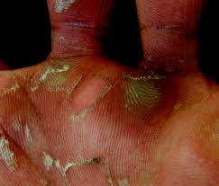
Otro ejemplo: El tablero de los carros marca como están de gasolina, aceite y velocidad, si la aguja señala alguna falla, y tu no lo corriges a tiempo, te puedes estrellar o te varas en la carretera, a lo mejor en un desierto. A mi me ha sucedido con frecuencia, porque he pasado por alto dicha información.
Otro ejemplo más: Tu sabes cuanto duele una ampolla en tu mano, con el tiempo esa ampolla forma callo, hasta que ya no causa ningún dolor. De la misma forma es la conciencia, ella fue colocada por Dios en cada uno de nosotros para que nos indicara como está nuestra vida espiritual, muestra relación con Dios y nuestro prójimo.

Slide 13
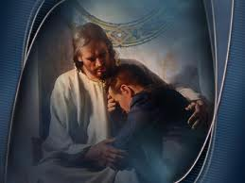
La pregunta es: ¿Cómo está tu filtro, limpio o sucio?
Si tu conciencia te indica que está sucio, yo te invito que lo limpies en la sangre de nuestro Salvador, Él está esperándote. Confiésale tus pecados y ya estas limpio.
No permitas que tu conciencia forme callo que con el tiempo se convierte en el pecado «IMPERDONABLE», ojala que tu conciencia tenga ampollas porque es de la única manera que sentirás dolor y remordimiento por haber violado los Mandamientos de Dios y así acudirás a Cristo para te cure.

Slide 14

MI CONCIENCIA, MI MEJOR AMIGA

Slide 15

Mi conciencia, mi mejor amiga…
Querida conciencia, hoy te escribo para darte gracias y pedirte perdón. Te doy gracias porque siempre me has aconsejado para hacer lo correcto, siempre que iba a hacer algo que no debía, vos me hablabas y gritabas, y hasta te retorcías generándome una molestia en el corazón para que yo no hiciera “eso” que no debía…
Perdón porque durante muchos años cada vez que me tratabas de ayudar yo te callaba, te ataba con lazos de necedad o te encerraba tras muros de orgullo. Pero como sabrás, desde hace un tiempo, conocí a Dios, al aceptar a Jesús en mi corazón. Gracias al amor de Dios Padre y de Jesús mi Salvador, hoy vos amada conciencia mía eres libre de nuevo.

Slide 16
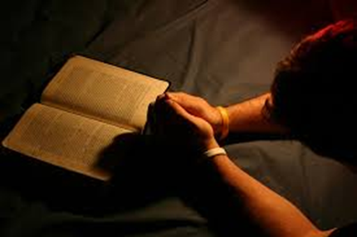

Que Dios te bendiga es mi deseo y oración. Amen.
En ese momento comprendí que uno de los primeros regalos que Dios me dio fuiste vos, “mi conciencia”. Ahora que estamos libres del orgullo, de la mentira… puedo disfrutarte y aunque en algunas cosas me cuesta hacerte caso, puedo escucharte con más fuerza que nunca y sé que día a día Dios permite que estés en mí, y le pido a Jesús que te fortalezca con su eterno amor.
Gracias Dios, Gracias Jesús por amarnos tanto y regalarme, entre tantas otras cosas, mi conciencia.
Aproveché un momento de auto reflexión, y me di cuenta de que gracias a Jesús mi conciencia y yo somos libres:
Atentamente………….

